Slide 1
La prédica de Cristo a
los espíritus encarcelados.
1 Pedro 3:18-22.

Slide 2
1 Pedro 3:18-20.
Este texto bíblico ha sido considerado difícil por los estudiosos de la Biblia.
A continuación presentamos las interpretaciones más comunes que se han dado a estos versículos.

Slide 3
Interpretaciones dadas
a este pasaje bíblico.
Interpretación 1
Durante el tiempo transcurrido entre su muerte y su resurrección Cristo bajó al infierno y “predicó” a los espíritus desencarnados de los antediluvianos.
Está postura apoya la idea de que el hombre es inmortal.

Slide 4
Interpretación 2
Cristo resucitado proclamó su victoria a los “espíritus encarcelados”, que son los hijos de Dios en Génesis 6:2.
Esta postura apoya la idea de que los ángeles tuvieron relaciones sexuales con mujeres dando como resultado una raza híbrida. (tradición judía).

Slide 5
Interpretación 3
Cristo “predicó” a los antediluvianos mediante el Espíritu Santo por medio del ministerio de Noé.
Está postura no apoya la idea de que el hombre es inmortal.

Slide 6
La postura tres enseña que los espíritus encarcelados son los antediluvianos presos en sus pecados.
El Señor Jesucristo sea con tu espíritu. La gracia sea con vosotros. 2Timoteo 4:22.
y liberados del pecado, habéis llegado a ser siervos de la justicia. Romanos 6:18

Slide 7
Interpretación 4
Cristo “vivificado en espíritu” (en su naturaleza humana glorificada) “predicó” (proclamó) su victoria después de su resurrección a los “espíritus encarcelados” (los demonios).
Está postura no apoya la idea de que el hombre es inmortal.

Slide 8
La postura uno contradice la enseñanza bíblica de la no inmortalidad del alma. Además presenta a Cristo como haciendo acepción de personas porque le predicó sólo los antediluvianos.
La Biblia enseña claramente que el hombre es mortal, que los muertos están en un estado de inconciencia, y que Dios no hace acepción de personas.

Slide 9
Porque los que viven saben que han de morir; pero los muertos nada saben, ni tienen más paga; porque su memoria es puesta en olvido. Eclesiastés 9:5,6.
Porque en la muerte no hay memoria de ti; En el sepulcro, ¿quién te alabará? Salmos 6:5.
Porque no hay acepción de personas para con Dios. Romanos 2:11.

Slide 10
La postura dos contradice las palabras del Señor de que los ángeles no se casan.
“Porque en la resurrección ni se casarán ni se darán en casamiento, sino serán como los ángeles de Dios en el cielo”. Mateo 22:30.

Slide 11
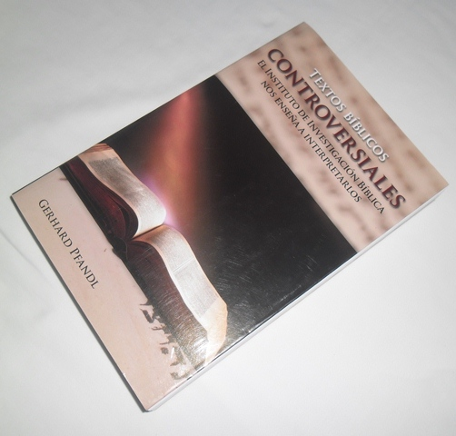
Las posturas tres y cuatro están de acuerdo con la no inmortalidad del alma. Y se ajustan a la sana doctrina.
“Por supuesto, ambas interpretaciones niegan explícitamente la inmortalidad del alma y son compatibles con la fe adventista”.
(Ekkehardt Muller). Citado de Textos Bíblicos Controversiales. Instituto de Investigación Bíblica, pág. 402.

Slide 12
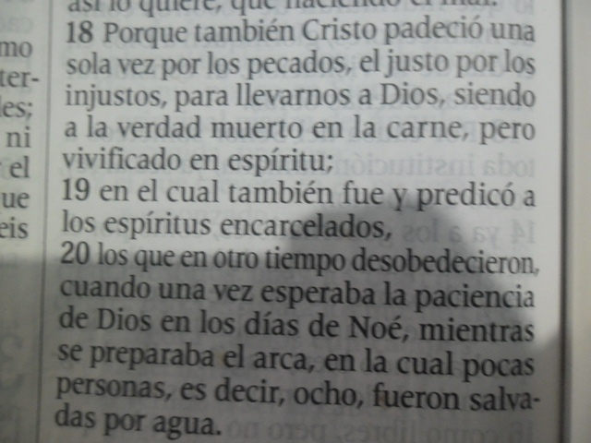
Pero tú habla lo que está de acuerdo con la sana doctrina. Tito 2:1.
A continuación un análisis del pasaje y saquemos conclusiones.
“en la carne” “en espíritu”
18 – “Porque también Cristo padeció una sola vez por los pecados, el justo por los injustos, para llevarnos a Dios, siendo a la verdad muerto en la carne, pero vivificado en espíritu”.

Slide 13
Literalmente “en carne” o “en cuanto a la carne”; es decir, en lo que tiene que ver con la naturaleza física que Cristo asumió en la encarnación. Pero fue resucitado con la naturaleza humana glorificada que poseerán todos los redimidos. C.B.A.
Las frases paralelas “en carne” y “en espíritu” se refieren a dos aspectos de la naturaleza humana de Jesús, antes de su muerte y después de su resurrección.

Slide 14
Cuando en otros pasajes del
NT se usa, para referirse a Cristo, la expresión “en carne... en espíritu”,
o su equivalente, se habla de la existencia terrenal de Cristo como ser humano y de su existencia como ser divino después de la resurrección. C.B.A.
“En carne”, su naturaleza humana debilitada.
“En espíritu”, Su naturaleza humana glorificada.

Slide 15
Notemos algunos ejemplos
E indiscutiblemente, grande es el misterio de la piedad: Dios fue manifestado en carne, Justificado en el Espíritu,… 1Ti 3:16.
Por eso el evangelio ha sido predicado a los que ahora están muertos; para que aunque sean juzgados en carne como hombres, vivan en espíritu según Dios. 1Pedro 4:6.

Slide 16
Porque aunque fue crucificado en debilidad, vive por el poder de Dios.
Pues también nosotros somos débiles en él, pero viviremos con él por el poder de Dios para con vosotros. 2Corintios 13:4 (Reina Valera 60).
“Ciertamente, aunque él fue crucificado en la debilidad de su condición humana, ahora vive por el poder de Dios…”.
2Corintios 13:4 (CST Castellano Antiguo).

Slide 17
Algunas versiones de la Biblia traducen “vivificado por el Espíritu”, pero el texto original dice “vivificado en espíritu”.
La idea del texto no es quién lo resucitó, sino en qué condición o estado resucitó.

Slide 18
“En espíritu” no significa que Jesús resucitó como un espíritu desencarnado, sin cuerpo, significa que resucitó con un cuerpo espiritual y glorificado como resucitarán los muertos en la resurrección de los justos.
Los justos resucitarán con cuerpos físicos, pero glorificados, espirituales
y en poder. Véase 1 Cor. 15:42-44.

Slide 19
Vivificado
18 – “Porque también Cristo padeció una sola vez por los pecados, el justo por los injustos, para llevarnos a Dios, siendo a la verdad muerto en la carne, pero vivificado en espíritu”.
Según el diccionario, vivificar significa volver a vivir o resucitar; y en ese sentido se usa esta palabra en la Biblia.
Notemos algunos ejemplos.

Slide 20
(Nácar Colunga) 18 -Porque también Cristo murió una vez por los pecados, el justo por los injustos, para llevarnos a Dios. Murió en la carne, pero volvió a la vida por el Espíritu.
(Biblia Latinoamericana 95) 18 -Pues Cristo quiso morir por el pecado y para llevarnos a Dios, siendo ésta la muerte del justo por los injustos. Murió por ser carne, y luego resucitó por el Espíritu.

Slide 21
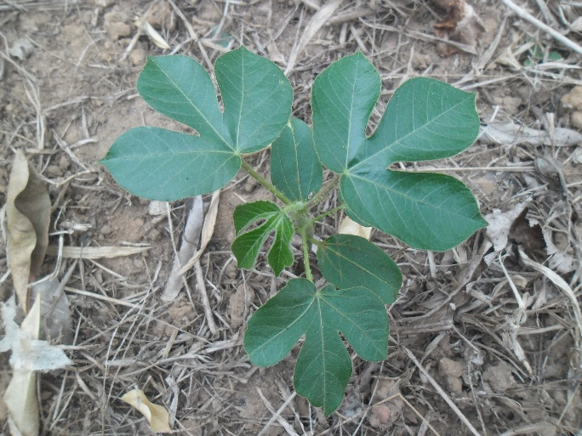
(RV60) Así también está escrito: Fue hecho el primer hombre Adán alma viviente; el postrer Adán, espíritu vivificante. 1 Cor. 15:45.
(RV95) Así también está escrito:
"Fue hecho el primer hombre, Adán, alma viviente"; el postrer Adán, espíritu que da vida. 1 Cor. 15:45.

Slide 22
“en el cual”
19 -en el cual también fue y predicó a los espíritus encarcelados. 1Pedro 3:19.
Esta frase al comienzo
del versículo 19 hace referencia a la última frase del versículo 18 “vivificado en espíritu”.
Cristo “predicó” a los espíritus encarcelados en la condición de vivificado en espíritu.

Slide 23
“predicó”
19 -en el cual también fue y predicó
a los espíritus encarcelados. 1Pe 3:19.
Esta palabra se traduce de diferentes maneras en la Biblia, según el contexto.
Veamos algunos ejemplos.

Slide 24
Y vi a un ángel fuerte que pregonaba a gran voz: ¿Quién es digno de abrir el libro y desatar sus sellos? Apoc. 5:2.
Por tanto, todo lo que habéis dicho en
tinieblas, a la luz se oirá; y lo que habéis
hablado al oído en los aposentos, se
proclamará en las azoteas. Lucas 12:3.

Slide 25
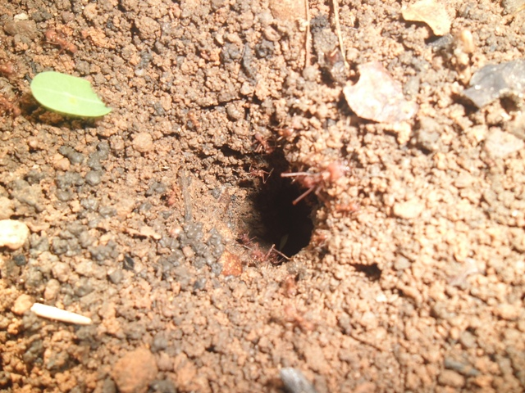
…Y él se fue, publicando por toda la ciudad cuán grandes cosas había hecho Jesús con él. Lucas 8:39.
Pero ido él, comenzó a publicarlo mucho y a divulgar el hecho, de manera que ya Jesús no podía entrar abiertamente en la ciudad. Marcos 1:45.

Slide 26
“espíritus encarcelados”.
19 -en el cual también fue y predicó a los espíritus encarcelados. 1Pe 3:19.
¿En qué otro lugar de la Biblia
se hace referencia a
espíritus encarcelados?

Slide 27
Porque si Dios no perdonó a los ángeles que pecaron, sino que arrojándolos al infierno los entregó a prisiones de oscuridad, para ser reservados al juicio. 2Pedro 2:4.
Y a los ángeles que no guardaron su dignidad, sino que abandonaron su propia morada, los ha guardado bajo oscuridad, en prisiones eternas, para el juicio del gran día. Judas 1:6.
Los ángeles son espíritus. Hebreos 1:7,14.

Slide 28
Resumen
Frase | Explicación
En carne | Existencia terrenal de Cristo como ser humano.
En espíritu | Naturaleza humana glorificada, existencia como ser divino después de la resurrección.

Slide 29
Resumen
Frase | Explicación
Vivificado | Resucitado.
En el cual | En su condición de vivificado en espíritu, es decir resucitado.
Predicó | Proclamó, pregonó.
Espíritus encarcelados | Espíritus de demonios, ángeles caídos.

Slide 30
CONCLUSIÓN
¿Quiénes son los espíritus encarcelados de 1Pedro 3:19?
¿Son los espíritus desencarnados de los antediluvianos muertos?
NO
¿Son los antediluvianos vivos del tiempo de Noé?
NO
¿Son los hijos de Dios en Génesis 6:2?
NO

Slide 31
¿Entonces quiénes son?
Son ángeles caídos, los espíritus de demonios que en otro tiempo desobedecieron, cuando Noé construía el arca. Son los mismos que hoy generan dolor y sufrimiento en el mundo.
“los gobernadores de las tinieblas de este siglo”, “huestes espirituales de maldad en las regiones celestes”. Efe. 6:12.

Slide 32
¿En qué tiempo les predicó Cristo a esos espíritus?
¿En el tiempo transcurrido entre su muerte y su resurrección?
NO
¿En el tiempo cuando Noé construía el arca?
NO

Slide 33
¿Entonces cuándo?
Después de su muerte triunfante y de su resurrección gloriosa.
Cristo les pregonó su victoria en la cruz, después de haber resucitado en su naturaleza humana glorificada.

Slide 34
Y despojó a los principados y potestades, los exhibió en público, y triunfó sobre ellos en la cruz. Colosenses 2:15.
…quien, habiendo subido al cielo, está a la diestra de Dios. A él están sujetos ángeles, autoridades y potestades. 1Pedro 3:22.

Slide 35
Antes de la Cruz, Satanás tenía acceso al cielo. Al usurpar el lugar de Adán, llegó a ser el príncipe de este mundo y se presentaba en los concilios celestiales como el representante de nuestro planeta.
Un día vinieron a presentarse delante de Jehová los hijos de Dios, entre los cuales vino también Satanás. Job 1:6.

Slide 36
Pero en la Cruz, Cristo le quitó a Satanás lo que éste le arrebató a Adán, y fue expulsado definitivamente del cielo y confinado a este mundo.
“Por eso, ¡alegraos, cielos, y los que habitáis en ellos! ¡Ay de la tierra y el mar! Porque el diablo ha descendido a vosotros, con gran furor, al saber que le queda poco tiempo". Apocalipsis 12:12.

Slide 37
Esos malos espíritus están en nuestra atmósfera. Por eso satanás es llamado
“El príncipe de la potestad del aire”. Efe.2:2.
Porque nuestra lucha no es contra la carne y la sangre, sino contra los principados, contra las potestades, contra los dominadores de este mundo tenebroso, contra los espíritus del mal que están en el aire. Efesios 6:12.

Slide 38
La buena noticia es que esos espíritus ya están vencidos, y su aniquilación total está asegurada para el día final cuando el diablo y sus ángeles sean lanzados al fuego eterno.
Cristo proclamó su victoria sobre ellos, y esa victoria es nuestra.
Proclamemos nosotros al mundo el mensaje del pronto regreso de Jesús.

